Slide 1

Dilemata v sociální práci

Slide 2
Paradigmata
Reaktivní
Terapeutické
Sociálně právní pomoc
Reformní
Proaktivní
Edukační
Podpora funkční komunity
Kazuistika:
Senior, 85 let v domově pro seniory, mobilní, stýká se s rodinou, aktivit se účastní - ne příliš nadšeně, požádal o eutanazii

Slide 3
Úrovně sociální práce - kazuistika
Mikropraxe = práce s jednotlivcem (poradenství)
Mezopraxe = práce s rodinou či skupinou (do 10 až 12 lidí) – komunitou - terapeutickou
Makropraxe = práce s komunitou – více než 12 osob, části měst, komunitní plánování, práce s vyloučenou lokalitou a podobně.

Slide 4
Dilemata
Dilema – není jasné řešení
Všechna řešení mají svá pro a proti
Jen z pohledu v budoucnu, můžeme chápat důsledky

Slide 5
Sociální fungování - Barlettová
Jádrem konceptu je představa, že lidé a prostředí jsou v permanentní interakci, přičemž prostředí klade na člověka určité požadavky a člověk je nucen na ně reagovat.
Mezi požadavky prostředí a člověkem musí být navozena určitá rovnováha – když není – role sociální práce.
Přičemž není důležité, zda je nedostatek na straně klienta, či zda jde o problém na straně sociálního prostředí, které vytváří nezvládnutelné požadavky.
Příklad – požadavkem ekonomiky je maximální zaměstnanost, požadavkem občana je minimalizovat zaměstnání a maximalizovat volný čas

Slide 6
Kvalita vs. Kvantita – o co nám šlo v kazuistice
Kvalita života – sociální kontakty, příčinná léčba, pojetí smyslu života, osobního naplnění, osobnostní rozvoj
Kvantita života – mobilita, množství prožitků, symptomatická léčba, úspěšnost
Kvalita sociálních služeb – co evaluuji? Spokojenost (může být dána možností neměnit se), rozvoj člověka, množství výkonů – vždy může být spokojený odběratel služby
Kvantita služeb a množství klientů – ztrácíme individualitu, není čas vést k osamostatnění

Slide 7
Množství klientů a kvalita služby
Množství klientů – manažerismus v sociální práci, cost benefit ratio,
Kvalita služby – prodražuje službu, empowerment – osamostatňuje, práce s vyloučenou lokalitou – aby zůstali závislými na pomoci?
Jednolitost osobního postoje a postoje organizace – strategické cíle, poslání
Kvalita a kvantita života klienta

Slide 8
Pacient, klient, uživatel – změna přístupu
Maximální míra kontroly
Pacient = diagnóza evidence base medicine (na důkazech založené medicíně). Léčíme diagnózu.
Pojem pacient používáme i u zdravých lidí – těhotné ženy, LDN – kde selhaly soc. služby, nedostatečnost rodiny…
Lingvisticky – odborný jazyk – známka moci
Architektura – sterilní neosobní prostředí,
Sociální pozadí – sociální pracovníci, pracovníci lidskoprávních organizací, zástupci ombudsmana, občané minoritního etnika a podobně.
Pacientské pozadí – jsme v roli pasívního příjemce pomoci, jdu do opravny, personál dělá maximum věcí za nás

Slide 9
Klient – máme kontrakt, vzájemný závazek
Uživatel – jsem ten, kdo užívá, využívá nabídky – kde jsou pobytové služby? Závislost na službě – z pohodlnosti, jako cíl sociální práce
Zákazník – najímám si službu, přináší zisk
Abonent – předplatitel, jen tehdy kdy chce – nejistota příjmu organizace
- Koho vybírám jako odběratele služby v kazuistice?

Slide 10
Nosné dilema SP
Podporovat / kontrolovat
Kontrola :
Příjemce podpory
Funkční části společnosti – OSVĆ, zaměstnavatelé
Kontrola pomáhajících
Podpora:
Znevýhodněných
Pracujících a společensky fungujících podle zaběhlé normy

Slide 11
Kontrola vs. podpora
Lifeworld – Jürgen Habermas
Státní struktury mají schopnost zničit přirozené prvky sociální pomoci, které stojí na sousedské pomoci, sociálních sítích jednotlivců a podobně. Lifeworld je v protikladu k oblasti kontrolované státem (statorganised).
Hledání vzájemného konsensu je postaveno na komunikační akci, která posiluje sociální integraci.
1. Dohoda vytvořená na argumentaci
2. Všichni účastníci jsou podporováni pro aktivní účast
3. Všechny návrhy jsou prodiskutované
4. Všichni mohou vyjádřit své postoje.

Slide 12
Kontrola vs. podpora
Pomoc není zboží – Gert van Der Laan
Vnější tlaky na efektivitu (stát, manažerismus) vs. strach ze zneužití moci vůči klientovi (občanská hnutí).
Emancipace klientů je možná pouze v rámci společnosti, proto nelze rezignovat na ukázňování.
Pomoc a kontrola jsou nedílnou součásti sociální práce.
Cílem sociální práce je rozvoj klienta v jeho vnitřním světě, aby potřeboval jen nutno pomoc. Emancipace klienta je možná jen v rámci společnosti, která má na svém pozadí modely a systémy ukázňování.

Slide 13
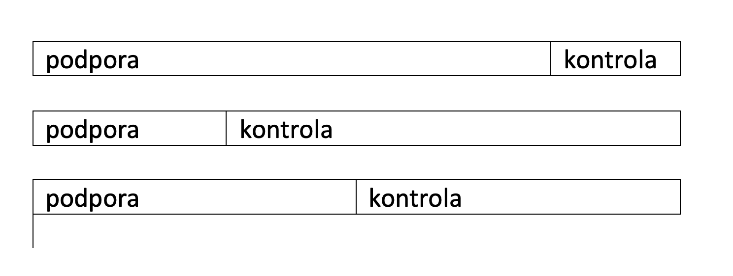
Kontrola vs. podpora
Umění pomáhat – Ivan Úlehla
Pro Úlehlu je dilema sociální pomoci a kontroly, záležitostí dynamické změny, která je svým způsobem kontinuální. Toto dilema je ovlivňováno třemi okruhy:
Klientovy způsoby
Pracovníkova odbornost
Normy společnosti
Míra kontroly v závislosti na motivaci

Slide 14
Kontrola vs. podpora
Sociální pomoc, sociální kontrola a rozvoj zdraví v partnerských vztazích – Kieran T. Sullivan and col.
Tento autor se svým týmem se zabýval sociální pomocí a sociální kontrolu u osob dlouhodobě nemocných v souvislosti s jejich partnerskými vztahy.
V tomto kontextu rozlišují pozitivní a negativní sociální kontrolu.
Negativní sociální kontrola je nám všem nějak jasná – kontrolujeme dodržování léčebného režimu všemi dostupnými nástroji – laboratoř, magnetická rezonance – jen v souvislosti s pacientem jako jednotlivcem.
Pozitivní sociální kontrola – je využití partnera pro motivaci k léčbě. Zapojení partnera do systému pomoci se nám jeví spíše jako podpora. Motivující a motivovaný partner pro léčbu je kontrolním mechanizmem.

Slide 15
Kontrola vs. podpora
Problém nebo řešení – Dalet
Dalet je česká společnost zabývající se koučováním, terapii, supervizi a vzdělávání.
Řešení je jedno, kde problém vznikl. Zaměření na zdroje pomáhající ke změně.
Klientova situace z hlediska času | Zaměření na problém | Zaměření na řešení
Minulost | Minulá selhání | Minulé úspěchy
Současnost | Přítomné nedostatky | Přítomné zdroje
Budoucnost | Budoucí omezení | Budoucí možnosti

Slide 16
Skupiny
Minulé úspěchy
Přítomné zdroje
Budoucí možnosti

Slide 17
Podpora – kontrola, touha po moci nebo pomoci?
Kontrola | Podpora
Opatrování | Doprovázení
Dozor | Vzdělávání
Přesvědčování | Poradenství
Vyjasňování | Terapeutické postupy

Slide 18
Formalizace - deformalizace
Formalizace – maximální kontrola státem, institucionální služby
Deformalizace – rozvoj dobrovolnické činnosti, nestátní neziskové organizace
Domovy pro seniory a zdravotnická zařízení:
Příspěvkové organizace státu a územně samosprávných celků – vyšší platy, nižší platby, pomalé změny a reakce na prostředí
Neziskové organizace – nižší platy, větší svoboda, nelézání netradičních cest (Olomouc), pružnější reakce na prostředí a jeho změny
Obchodní společnosti – nekontrolovatelná živelnost

Slide 19
Profesionalizace - deprofesionalizace
Profesionalizace – vyšší míra kontroly, typizace, standardy, definované pracovní pozice na vzdělání, nikoliv na lidských nebo profesních kompetencích
Deprofesionalizace – především příbuzní a dobrovolníci – lepší kvalita výsledků – asistent sociálních služeb

Slide 20
Polyvalence - specializace
Polyvalence – sociální pracovník je zaměřen na široké spektrum práce
Specializace – sociální pracovník je specialista v jistém oboru pomoci

Slide 21
Materiální – nemateriální pomoc
Potravinové banky, šatníky
Pomáhají v krizové situaci
Nabourávají „výchovný“ model dávek – dávky nastaveny tak, aby nebylo na alkohol a cigarety, materiální pomoc pomáhá vytvářet finanční rezervu na závislosti.

Slide 22
Dilemata a rodina?
Které postupy mohou být přínosem pro změnu
Které postupy mohou být kontrapruduktivní

Slide 23

Vzdělání a výkon práce, osobnost

Slide 24
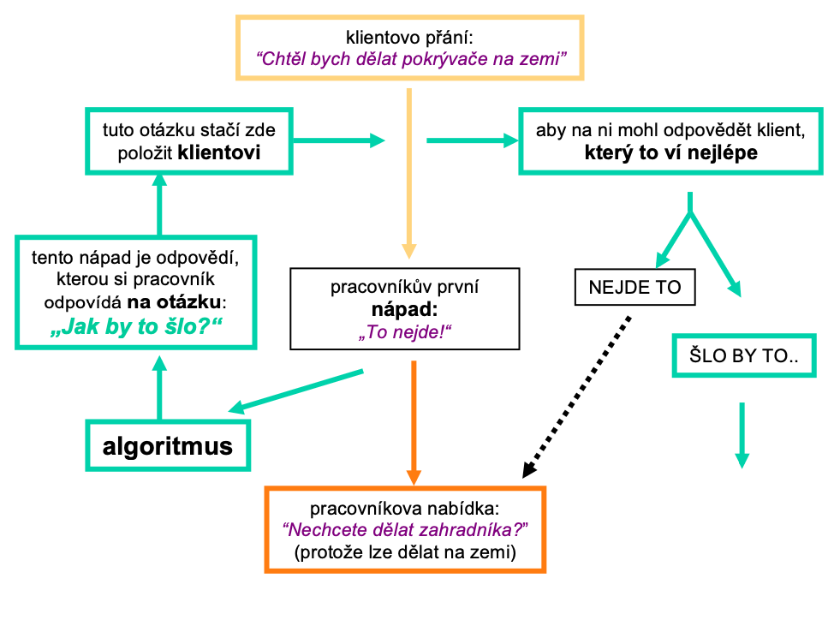
Algoritmus Peclové

Slide 25
Představení
5 dovedností na které jsem hrdý/á
5 vlastností na které jsem hrdý/á
5 věcí, které mě baví, kterýma se bavím
Jaké bych si dal indiánské jméno

Slide 26
Vzdělání – zákon č.108/2006Sb.
§ 109
Sociální pracovník vykonává sociální šetření, zabezpečuje sociální agendy včetně řešení sociálně právních problémů v zařízeních poskytujících služby sociální péče, sociálně právní poradenství, analytickou, metodickou a koncepční činnost v sociální oblasti, odborné činnosti v zařízeních poskytujících služby sociální prevence, depistážní činnost, poskytování krizové pomoci, sociální poradenství a sociální rehabilitace, zjišťuje potřeby obyvatel obce a kraje a koordinuje poskytování sociálních služeb.
§ 110
(1) Předpokladem k výkonu povolání sociálního pracovníka je plná svéprávnost, bezúhonnost, zdravotní způsobilost a odborná způsobilost podle tohoto zákona.
(2) Bezúhonnost se posuzuje a prokazuje podle § 79 odst. 2 a odst. 3 věty první až třetí.
(3) Zdravotní způsobilost zjišťuje a lékařský posudek o zdravotní způsobilosti vydává registrující poskytovatel zdravotních služeb v oboru všeobecné praktické lékařství nebo v oboru praktický lékař pro děti a dorost a u zaměstnanců poskytovatel pracovnělékařských služeb.
(4) Odbornou způsobilostí k výkonu povolání sociálního pracovníka je
a) vyšší odborné vzdělání získané absolvováním vzdělávacího programu akreditovaného podle zvláštního právního předpisu v oborech vzdělání zaměřených na sociální práci a sociální pedagogiku, sociální pedagogiku, sociální a humanitární práci, sociální práci, sociálně právní činnost, charitní a sociální činnost,
b) vysokoškolské vzdělání získané studiem v bakalářském, magisterském nebo doktorském studijním programu zaměřeném na sociální práci, sociální politiku, sociální pedagogiku, sociální péči, sociální patologii, právo nebo speciální pedagogiku, akreditovaném podle zvláštního právního předpisu.
(5) Odbornou způsobilost k výkonu povolání sociálního pracovníka při poskytování sociálních služeb ve zdravotnických zařízeních lůžkové péče podle § 52 má též sociální pracovník a zdravotně sociální pracovník, který získal způsobilost k výkonu zdravotnického povolání podle zvláštního právního předpisu.
(6) Při uznávání odborné kvalifikace nebo jiné způsobilosti státních příslušníků členských států Evropské unie se postupuje podle zvláštního právního předpisu.

Slide 27
§ 111
(1) Zaměstnavatel je povinen zabezpečit sociálnímu pracovníku další vzdělávání v rozsahu nejméně 24 hodin za kalendářní rok, kterým si obnovuje, upevňuje a doplňuje kvalifikaci. Pokud pracovní poměr sociálního pracovníka u téhož zaměstnavatele netrvá celý kalendářní rok, činí rozsah dalšího vzdělávání jednu dvanáctinu částky rozsahu uvedeného ve větě první za každý kalendářní měsíc trvání pracovního poměru. V případě nepřítomnosti v práci v rozsahu delším než jeden kalendářní měsíc se rozsah dalšího vzdělávání krátí o jednu dvanáctinu celkové částky rozsahu. Povinnost zabezpečení dalšího vzdělávání se nevztahuje na zaměstnance ve zkušební době.
(2) Formy dalšího vzdělávání jsou
a) specializační vzdělávání zajišťované vysokými školami a vyššími odbornými školami navazující na získanou odbornou způsobilost k výkonu povolání sociálního pracovníka,
b) účast v kurzech s akreditovaným programem,
c) odborné stáže,
d) účast na školicích akcích,
e) účast na konferencích.
(3) Další vzdělávání podle odstavce 2 písm. b) se uskutečňuje na základě akreditace vzdělávacích programů udělené ministerstvem na vysokých školách, vyšších odborných školách a ve vzdělávacích zařízeních právnických a fyzických osob (dále jen „vzdělávací zařízení“).
(4) Dalším vzděláváním podle odstavce 2 písm. c) se rozumí výkon odborné činnosti na základě písemné smlouvy mezi zaměstnavatelem a zařízením zajišťujícím odbornou stáž.
(5) Dalším vzděláváním podle odstavce 2 písm. d) se rozumí vzdělávací akce v maximálním rozsahu 8 hodin ročně organizovaná zaměstnavatelem nebo odbornou organizací, jejíž je zaměstnavatel členem.
(6) Dalším vzděláváním podle odstavce 2 písm. e) se rozumí akce odborného charakteru v maximálním rozsahu 8 hodin ročně, jejíž program se týká oboru činnosti sociálního pracovníka.
(7) Účast na dalším vzdělávání podle odstavce 2 se považuje za prohlubování kvalifikace podle zvláštního právního předpisu⁴³).
(8) Dokladem o absolvování dalšího vzdělávání podle odstavce 2 písm. a) a b) je osvědčení vydané vzdělávacím zařízením, které další vzdělávání pořádalo. Dokladem o absolvování dalšího vzdělávání podle odstavce 2 písm. c) a d) je potvrzení vydané zařízením, ve kterém byla zajišťována odborná stáž, nebo zaměstnavatelem jako organizátorem odborné stáže nebo školicí akce. Dokladem o absolvování dalšího vzdělávání podle odstavce 2 písm. e) je potvrzení vydané organizátorem konference.

Slide 28
PŘEDPOKLADY PRO VÝKON ČINNOSTI V SOCIÁLNÍCH SLUŽBÁCH
§ 115
Okruh pracovníků
(1) V sociálních službách vykonávají odbornou činnost
a) sociální pracovníci za podmínek stanovených v § 109 a 110,
b) pracovníci v sociálních službách,
c) zdravotničtí pracovníci,
d) pedagogičtí pracovníci,
e) manželští a rodinní poradci a další odborní pracovníci, kteří přímo poskytují sociální služby.
(2) Při poskytování sociálních služeb působí rovněž dobrovolníci za podmínek stanovených zvláštním právním předpisem.

Slide 29
Osobnost sociálního pracovníka
Teorie rolí
Teorie úspěchu
Vlastnosti
Motivace
Etika

Slide 30
Teorie rolí – co bylo v pubertě
Role klienta
Role pomáhajícího
Občana
Dítěte vůči svým rodičům
Rodiče vůči svým dětem
Partnera v partnerském životě
Zaměstnance vůči zaměstnavateli
Pomáhajícího vůči potřebnému a jeho potřebám

Slide 31
Co je úspěch
Pocit
Co se musí splnit, abych se cítil úspěšný

Slide 32

Úspěch?
„prohra je jen jiný název pro úspěch“

Slide 33
Etika – způsoby pomoci - motivace k profesi
Pomoc
Ochrana
Záchrana
Podpora
Spása
Doprovázení
Manipulace
Dítě, rodič, dospělý

Slide 34
Motivace k sociální práci
Altruismus - chování lze dělit na reciproční (očekávání opětného zisku v různých podobách); pomáhající potřebuje toho, komu může pomáhat, stejně jako potřebný potřebuje pomáhajícího. Motiv konání dobra spočívá v tom, že pomáhající může pomáhat. Výsledkem může být výchova klientů, kteří jsou na osobě pomáhajícího závislí.
Soucit, který vede k činům, je ušlechtilým motivem pomáhání. Nesmí však přerůst v planý sentiment či přecitlivělost, která zastírá sobectví.
Touha po moci – Moc vytváří z uživatele vazala pomáhajícího. Touha po moci je častou motivací k pomáhání. Úlehla (2005) pracuje s pojmem kontrola oproti pojmu moc – patriarchální přístup k sociální práci. Říčan, který tento motiv nazývá panovačností, přichází se slovní hříčkou: neplést si touhu pomoci
s touhou po moci.
Uspokojování vlastních potřeb – Častou motivací k pomáhání je nedostatečné uspokojení vlastních potřeb, zejména lásky a sounáležitosti, ocenění a uznání. Jedná se o substituční chování, které kompenzuje vlastní nedosažené cíle. Výsledkem je narušení zdravého vztahu mezi pomáhajícím a tím, jemuž se pomáhá – zneužití klienta. Od klienta je očekáván například obdiv, vděčnost a podobně. Pot

Slide 35
Seberealizace – jedná se o tzv. metapotřeby podle Maslowa. Sem můžeme zařadit
i Franklův smysl, vůli ke smysluplné existenci. Pomáhajícího naplňuje pocit spolupodílení se na něčem, co má přesahující hodnotu.
Pocit vlastní důležitosti – kompenzační chování dodávající sebeúctu, pocit vlastní hodnoty spočívající ve výkonu pomáhajícího – spasitelský komplex.
Společenské důvody – pomáhání jako nástroj rozvoje vztahové sítě pracovníka. Jedná se o doplňování deficitu v oblasti sociálních vztahů.
Vnitřní potřeba prožívání vděčnosti – klient je manipulován do bezvýhradného přijímání pomoci. Tento motiv vyjadřuje věta: „Vždyť já se vám snažím pomoci!“ („A vy…“ – již syndrom pomáhajícího)
Osobní zranění – v kontaktu s osobami s horším sociálním a ekonomickým kontextem získává satisfakci a zdání vnitřního naplnění.
Zvědavost – přiměřená zvědavost je přirozeným motivem k pomoci, často bývá motivem zvědavost za hranicí zdravé motivace, pomáhající si tak ujasňuje, že na tom „není tak zle“.
Povinnost – jsou lidé s hluboce zakořeněným pocitem povinnosti pomáhat. Někdy je tato povinnost tíživá a pomáhajícímu nepřináší uspokojení.

Slide 36

Vlastnosti
důvěryhodnost,
dodržování etického kodexu,
prosociální chování,
emoční inteligence,
životní optimismus,
přirozená autorita,
vlastní životní zkušenosti,
respekt,
flexibilita,
odborné vzdělání a všeobecný přehled,
přitažlivost.

Slide 37
Etické zásady
Demokratické principy
Respekt jedinečnosti klienta
Využití svých znalostí a dovedností k rozvoji klienta
Dává přednost profesionální odpovědnosti před svým soukromým životem

